Slide 1


Slide 2
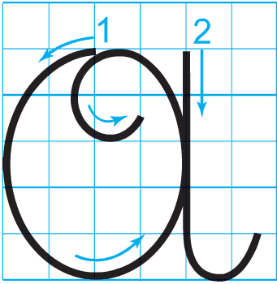



Chọn ý đúng nhất:
*Con chữ F cỡ vừa
cao mấy ô li ?
a) 6 ô li
b) 5 ô li
c) 4 ô li

Slide 3
Chọn ý đúng nhất:
*Con chữ F cỡ vừa
rộng mấy ô li ?
a) 5 ô li rưỡi
b) 5 ô li
c) 4 ô li

Slide 4
Chọn ý đúng nhất:
*Con chữ F cỡ vừa
gồm có mấy nét?
a) 2 nÐt
b) 3 nÐt
c) 4 nÐt

Slide 5
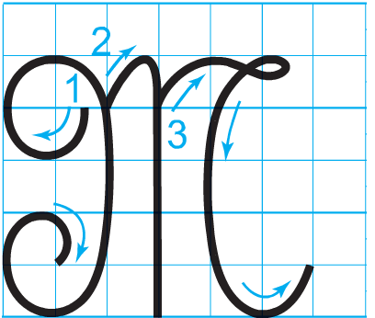
Viết chữ hoa M
Quan sát và nêu chiều cao, độ rộng của chữ hoa J (kiểu 2) cỡ chữ vừa?
Chữ hoa J cỡ chữ vừa gồm có mấy nét? Là những nét nào?

Slide 6


Slide 7
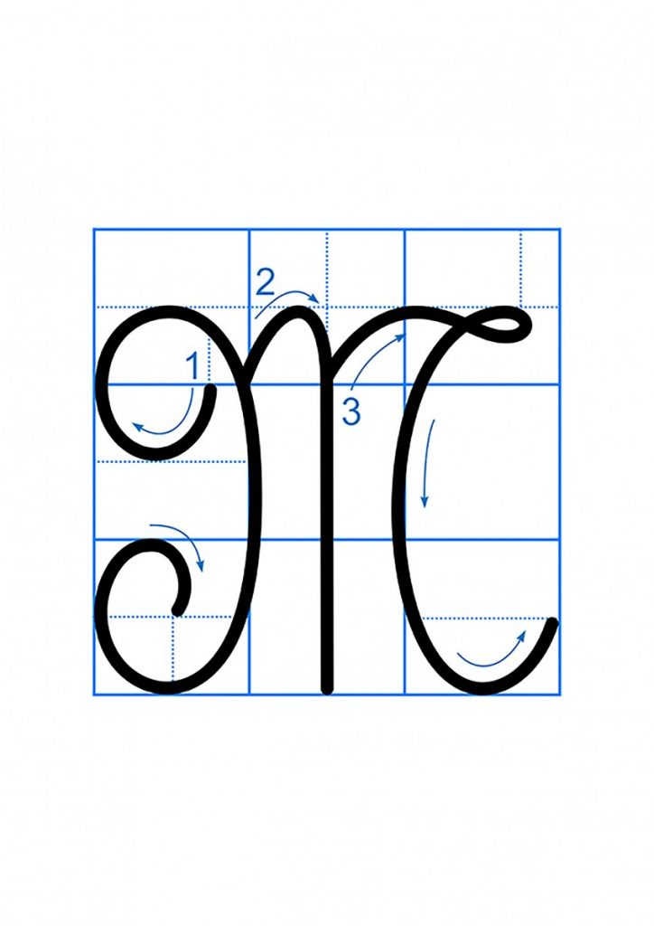
Viết chữ hoa M (cỡ chữ nhỏ)
Chữ hoa J (kiểu 2) gồm có mấy nét? Là những nét nào?
Quan sát và nêu chiều cao, độ rộng của chữ hoa J (kiểu 2) cỡ chữ nhỏ?

Slide 8
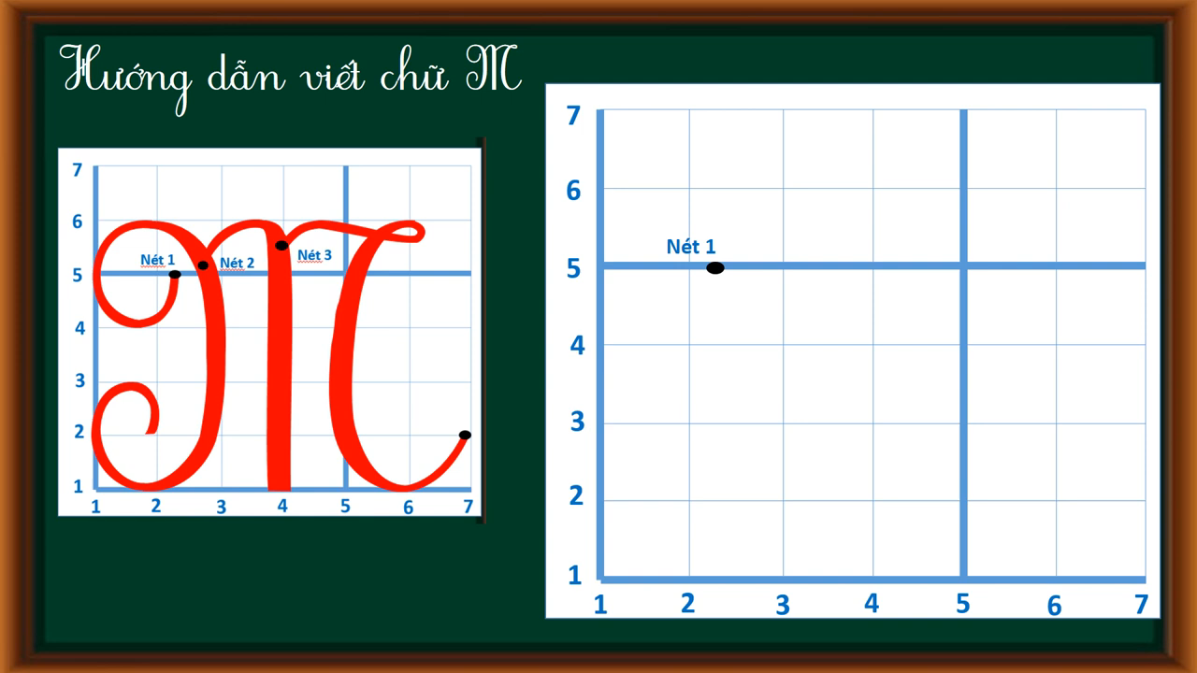

Slide 9
So sánh chữ hoa M cỡ chữ vừa và nhỏ
Quan sát và cho biết: Chữ hoa M (kiểu 2) cỡ chữ vừa và cỡ chữ nhỏ giống và khác nhau ở điểm nào?

